Slide 1
Python程序设计
第2章 Python数据类型
--组合数据类型

Slide 2
Python组合数据类型
2.1 列表与元组
2.2 字典
2.3 集合

Slide 3
Python组合数据类型
列表与元组
序列类型定义
序列处理函数及方法
列表类型及操作
元组类型及操作
序列类型应用场景

Slide 4
Python组合数据类型
序列类型定义
序列是具有先后关系的一组元素
序列是一维元素向量，元素类型可以不同
类似数学元素序列： s ₀ , s ₁ , … , s _{n-1}
元素间由序号引导，通过下标访问序列的特定元素

Slide 5
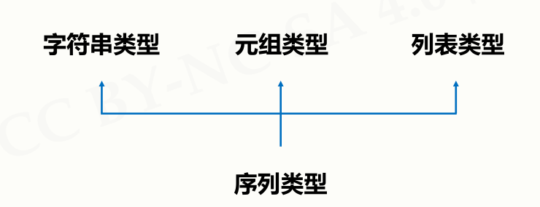
Python组合数据类型
序列类型定义
序列是具有先后关系的一组元素

Slide 6
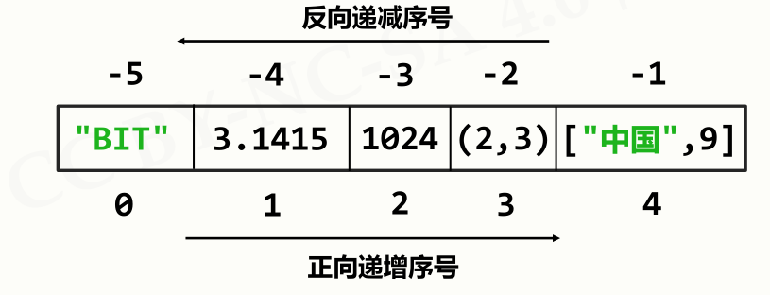
Python组合数据类型
序列类型定义
序号的定义

Slide 7
Python组合数据类型
序列处理函数及方法
序列通用操作符
操作符及应用 | 描述
x in s | 如果x是序列s的元素，返回True，否则返回False
x not in s | 如果x是序列s的元素，返回False，否则返回True
s + t | 连接两个序列s和t
s*n 或 n*s | 将序列s复制n次
s[i] | 索引，返回s中的第i元素
s[i: j] 或 s[i: j: k] | 切片，返回序列s中第i到j-1以k为步长的元素子序列

Slide 8
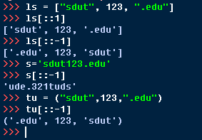
Python组合数据类型
序列处理函数及方法
序列通用操作符

Slide 9
Python组合数据类型
序列处理函数及方法
函数和方法
函数和方法 | 描述
len(s) | 返回序列s的长度
min(s) | 返回序列s的最小元素，s中元素需要可比较
max(s) | 返回序列s的最大元素，s中元素需要可比较
s.index(x) 或 s.index(x, i, j) | 返回序列s从i开始到j-1元素中第一次出现元素x的位置
s.count(x) | 返回序列s中出现x的总次数

Slide 10
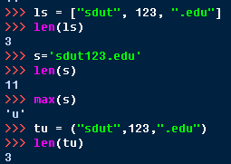
Python组合数据类型
序列处理函数及方法
函数和方法

Slide 11
Python组合数据类型
列表类型及操作
列表是一种序列类型，创建后可以随意被修改
使用方括号 [] 或list() 创建，元素间用逗号 , 分隔
列表中各元素类型可以不同，无长度限制

Slide 12
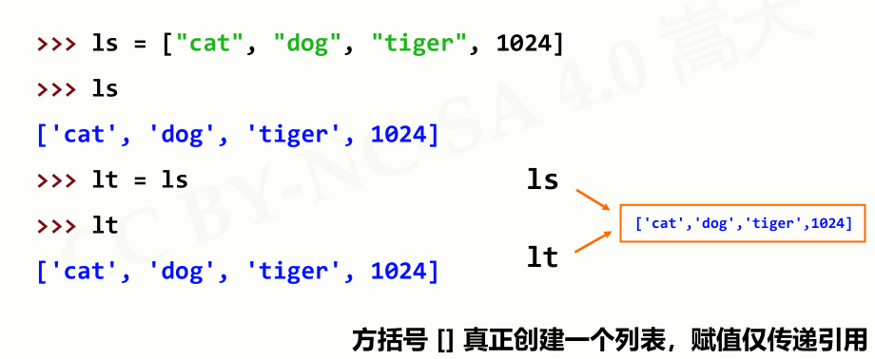
Python组合数据类型
列表类型及操作
列表类型定义

Slide 13
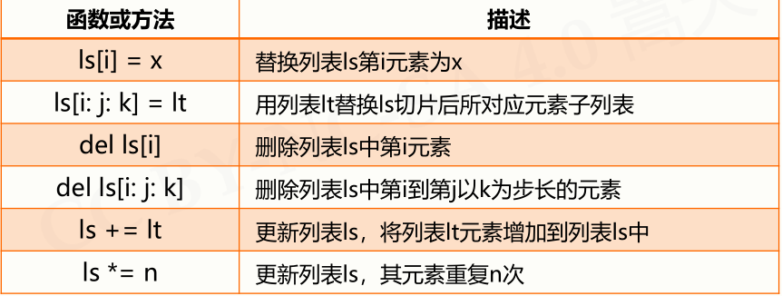
Python组合数据类型
列表类型及操作
列表类型操作函数和方法

Slide 14
Python组合数据类型
列表类型及操作
列表类型操作函数和方法
>>> ls = ["cat", "dog", "tiger", 1024]
>>> ls[1:2] = [1, 2, 3, 4]
['cat', 1, 2, 3, 4, 'tiger', 1024]
>>> del ls[::3]
[1, 2, 4, 'tiger']
>>> ls*2
[1, 2, 4, 'tiger', 1, 2, 4, 'tiger']

Slide 15
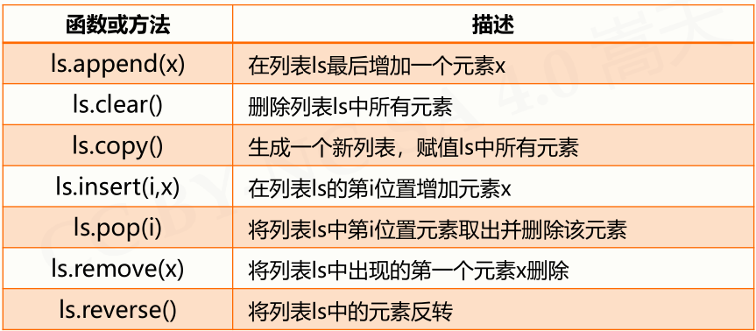
Python组合数据类型
列表类型及操作
列表类型操作函数和方法

Slide 16
Python组合数据类型
列表类型及操作
列表类型操作函数和方法
>>> ls = ["cat", "dog", "tiger", 1024]
>>> ls.append(1234)
['cat', 'dog', 'tiger', 1024, 1234]
>>> ls.insert(3, "human")
['cat', 'dog', 'tiger', 'human', 1024, 1234]
>>> ls.reverse()
[1234, 1024, 'human', 'tiger', 'dog', 'cat']

Slide 17
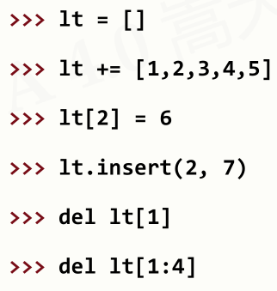
Python组合数据类型
列表类型及操作
列表功能实例
■ 定义空列表lt
■ 向lt新增5个元素
■ 修改lt中第2个元素
■ 向lt中第2个位置增加一个元素
■ 从lt中第1个位置删除一个元素
■ 删除lt中第1~3位置元素

Slide 18
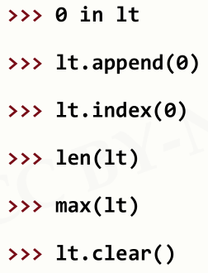
Python组合数据类型
列表类型及操作
列表功能实例
■ 判断lt中是否包含数字0
■ 向lt新增数字0
■ 返回数字0所在lt中的索引
■ lt的长度
■ lt中最大元素
■ 清空lt

Slide 19
Python组合数据类型
元组类型及操作
元组是一种序列类型，一旦创建就不能被修改
使用小括号 () 或 tuple() 创建，元素间用逗号 , 分隔
可以使用或不使用小括号

Slide 20
Python组合数据类型
元组类型及操作
创建空元组
tup1 = ();
元组中只包含一个元素时，需要在元素后面添加逗号，否则括号会被当作运算符使用：
>>> tup1 = (50)
>>> type(tup1) # 不加逗号，类型为整型
<class 'int'>
>>> tup1 = (50,)
>>> type(tup1) # 加上逗号，类型为元组
<class 'tuple'>

Slide 21
Python组合数据类型
元组类型及操作
元组类型操作
元组继承了序列类型的全部通用操作
元组因为创建后不能修改，因此没有特殊操作

Slide 22
Python组合数据类型
元组类型及操作
访问元组
元组可以使用下标索引来访问元组中的值，如下实例:
tup1 = ('Google', 'Runoob', 1997, 2000)
tup2 = (1, 2, 3, 4, 5, 6, 7 )
print ("tup1[0]: ", tup1[0])
print ("tup2[1:5]: ", tup2[1:5])
以上实例输出结果：
tup1[0]: Google
tup2[1:5]: (2, 3, 4, 5)
元组类型操作

Slide 23
Python组合数据类型
元组类型及操作
修改元组
元组中的元素值是不允许修改的，但我们可以对元组进行连接组合，如下实例:
tup1 = (12, 34.56);
tup2 = ('abc', 'xyz')
# 创建一个新的元组
tup3 = tup1 + tup2;
print (tup3)
以上实例输出结果：
(12, 34.56, 'abc', 'xyz')
元组类型操作

Slide 24
Python组合数据类型
元组类型及操作
删除元组
元组中的元素值是不允许删除的，但我们可以使用del语句来删除整个元组，如下实例:
tup = ('Google', 'Runoob', 1997, 2000)
print (tup)
del tup;
print ("删除后的元组 tup : ")
print (tup)
以上实例元组被删除后，输出变量会有异常信息
元组类型操作

Slide 25
Python组合数据类型
元组类型及操作
元组运算符
Python 表达式 | 结果
len((1, 2, 3)) | 3
(1, 2, 3) + (4, 5, 6) | (1, 2, 3, 4, 5, 6)
('Hi!',) * 4 | ('Hi!', 'Hi!', 'Hi!', 'Hi!')
3 in (1, 2, 3) | TRUE
for x in (1, 2, 3): print (x,) | 1 2 3

Slide 26
Python组合数据类型
序列类型应用场景
元组用于元素不改变的应用场景，更多用于固定搭配场景
如数据保护，将列表类型转换成元组类型 lt = tuple(ls)
列表更加灵活，它是最常用的序列类型
最主要作用：表示一组有序数据，进而操作它们
如元素遍历，for item in ls(lt): <语句块>

Slide 27
Python组合数据类型
2.1 列表与元组
2.2 字典
2.3 集合

Slide 28
Python组合数据类型
字典
字典类型定义
字典处理函数及方法
字典类型应用场景

Slide 29
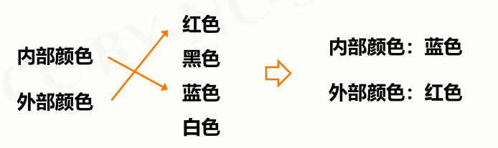
Python组合数据类型
字典类型定义
通过任意键信息查找一组数据中值信息的过程叫映射
映射是一种键(索引)和值(数据)的对应

Slide 30
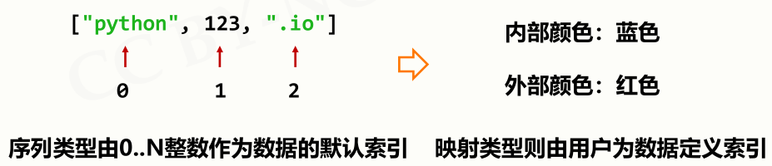
Python组合数据类型
字典类型定义
键值对：键是数据索引的扩展
- 字典是键值对的集合，键值对之间无序

Slide 31
Python组合数据类型
字典类型定义
键必须是唯一的，但值则不必。
值可以取任何数据类型，但键必须是不可变的，如字符串，数字或元组。
采用大括号{}和dict()创建，键值对用冒号: 表示
{<键1>:<值1>, <键2>:<值2>, … , <键n>:<值n>}
dict = {'Alice': '2341', 'Beth': '9102', 'Cecil': '3258'}

Slide 32
Python组合数据类型
字典类型定义
在字典变量中，通过键获得值<值> = <字典变量>[<键>] ；
通过<字典变量>[<键>] = <值>[ ] 用来向字典变量中索引或增加元素
>>> dict = {'Alice': '2341', 'Beth': '9102', 'Cecil': '3258'}
>>> dict["Alice"]
'2341‘
>>> dict['Tom']='4554'
>>> dict
{'Alice': '2341', 'Beth': '9102', 'Cecil': '3258', 'Tom': '4554'}

Slide 33
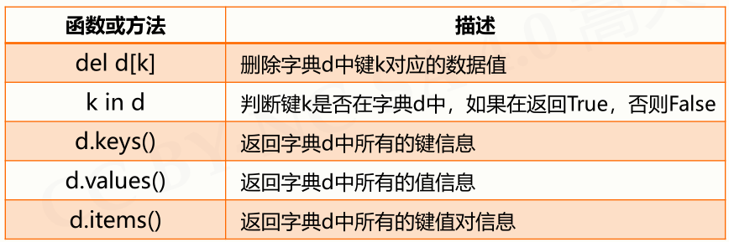
Python组合数据类型
字典处理函数及方法

Slide 34
Python组合数据类型
字典处理函数及方法
>>> d = { "中国":"北京" , "美国":"华盛顿" , "法国":"巴黎" }
>>> "中国" in d
True
>>> d.keys()
dict_keys(['中国', '美国', '法国'])
>>> d.values()
dict_values(['北京', '华盛顿', '巴黎'])

Slide 35
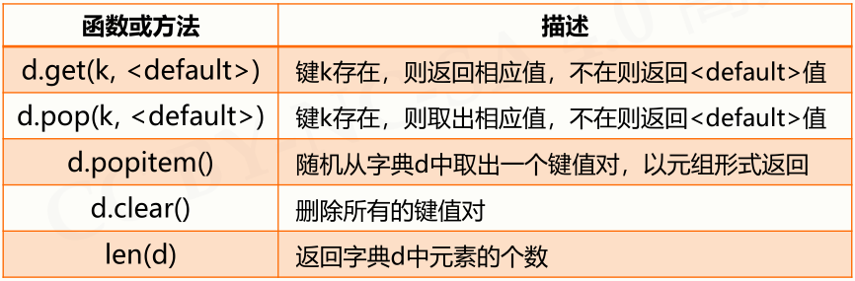
Python组合数据类型
字典处理函数及方法

Slide 36
Python组合数据类型
字典处理函数及方法
>>> d = { "中国":"北京" , "美国":"华盛顿" , "法国":"巴黎" }
>>> d.get( "中国","伊斯兰堡" )
'北京’
>>> d.get( "巴基斯坦","伊斯兰堡" )
'伊斯兰堡’
>>> d.popitem()
('美国', '华盛顿')

Slide 37
Python组合数据类型
字典类型应用场景
映射无处不在，键值对无处不在
例如：统计数据出现的次数，数据是键，次数是值
最主要作用：表达键值对数据，进而操作它们

Slide 38
Python组合数据类型
序列的拷贝
直接赋值：其实就是对象的引用（别名）
浅拷贝(copy)：拷贝父对象，不会拷贝对象的内部的子对象
深拷贝(deepcopy)：copy 模块的 deepcopy 方法，完全拷贝了父对象及其子对象

Slide 39
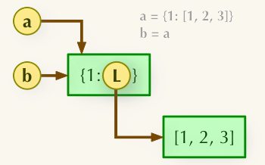
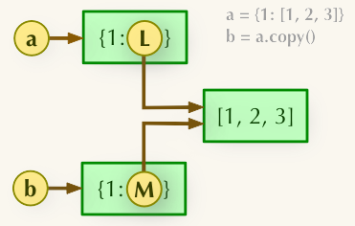
Python组合数据类型
序列的拷贝
b = a: 赋值引用，a 和 b 都指向同一个对象。
b = a.copy(): 浅拷贝, a 和 b 是一个独立的对象，但他们的子对象还是指向统一对象（是引用）

Slide 40
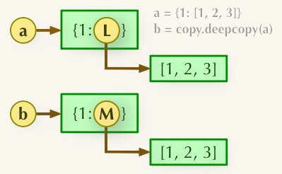
Python组合数据类型
序列的拷贝
b = copy.deepcopy(a): 深度拷贝, a 和 b 完全拷贝了父对象及其子对象，两者是完全独立的

Slide 41

Python组合数据类型
序列的拷贝
import copy
a = [1, 2, 3, 4, ['a', 'b']] #原始对象
b = a #赋值，传对象的引用
c = copy.copy(a) #对象拷贝，浅拷贝
d = copy.deepcopy(a) #对象拷贝，深拷贝
a.append(5) #修改对象a
a[4].append('c') #修改对象a中的['a', 'b']数组对象
print( 'a = ', a )
print( 'b = ', b )
print( 'c = ', c )
print( 'd = ', d )

Slide 42
Python组合数据类型
2.1 列表与元组
2.2 字典
2.3 集合

Slide 43
Python组合数据类型
集合
集合类型定义
集合操作符
集合处理方法
集合类型应用场景

Slide 44
Python组合数据类型
集合类型定义
集合是多个元素的无序组合
集合类型与数学中的集合概念一致
集合元素之间无序，每个元素唯一，不存在相同元素
集合元素不可更改，不能是可变数据类型

Slide 45
Python组合数据类型
集合类型定义
集合是多个元素的无序组合
集合用大括号 {} 表示，元素间用逗号分隔
建立集合类型用 {} 或 set()
建立空集合类型，必须使用set()

Slide 46
Python组合数据类型
集合类型定义
由于集合元素是无序的，集合的打印效果与定义顺序可以不一致。由于集合元素独一无二，使用集合类型能够过滤掉重复元素。set(x)函数可以用于生成集合
>>>S = {425, "BIT", (10, "CS"), 424}
>>>S
{424, 425, (10, 'CS'), 'BIT'}
>>>W = set(‘apple’)
{'e', 'p', 'a', 'l'}
>>>V = set(( "cat", "dog", "tiger", "human" ))
{'cat', 'human', 'dog', 'tiger'}

Slide 47
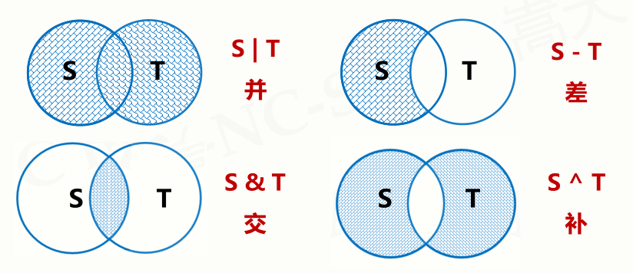
Python组合数据类型
集合操作符

Slide 48
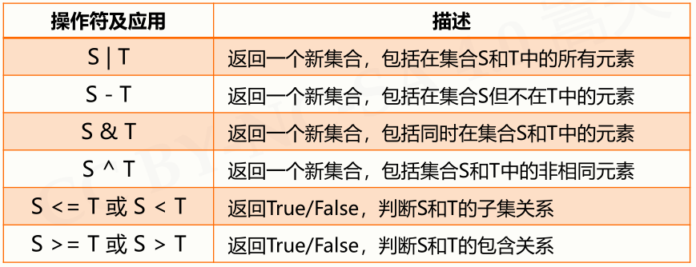
Python组合数据类型
集合操作符
6个操作符

Slide 49
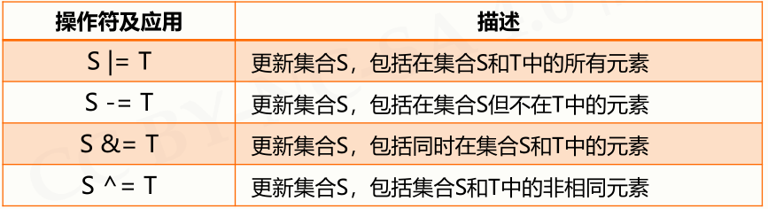
Python组合数据类型
集合操作符
4个增强操作符

Slide 50
Python组合数据类型
集合操作符
>>> A = {"p", "y" , 123}
>>> B = set("pypy123")
>>> A-B
{123}
>>> B-A
{'3', '1', '2'}
>>> A&B
{'p', 'y'}
>>> A|B
{'1', 'p', '2', 'y', '3', 123}
>>> A^B
{'2', 123, '3', '1'}

Slide 51
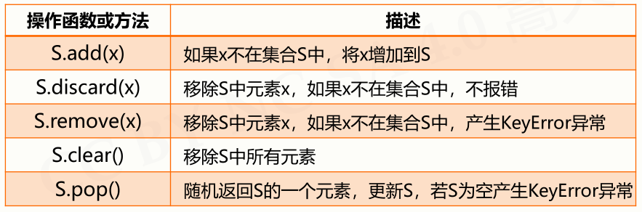
Python组合数据类型
集合处理方法

Slide 52
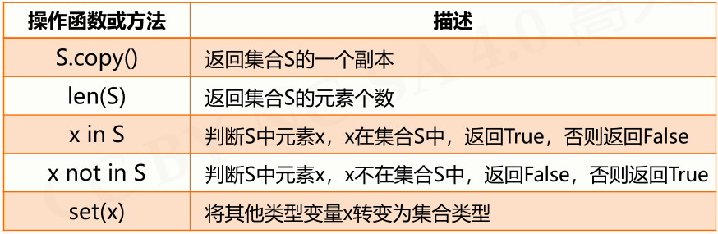
Python组合数据类型
集合处理方法

Slide 53
Python组合数据类型
集合的应用场景
包含关系比较：
>>> "p" in {"p", "y" , 123}
True
数据去重：集合类型所有元素无重复
>>> ls = ["p", "p", "y", "y", 123]
>>> s = set(ls) # 利用了集合无重复元素的特点
{'p', 'y', 123}
>>> lt = list(s) # 还可以将集合转换为列表
['p', 'y', 123]

Slide 54
小结
1 列表与元组
2 字典
3 集合

